Slide 1
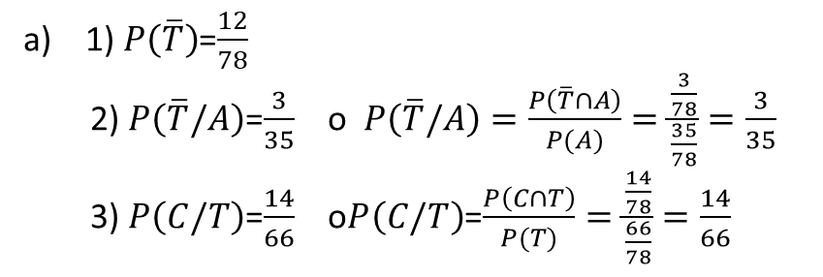
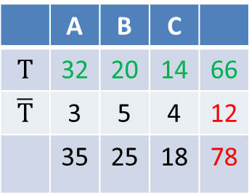
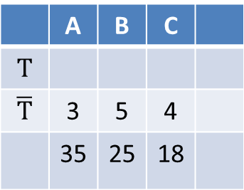
Ejercicios de repaso de la Unidad 1
Ej 1La UTN posee tres cursos de Probabilidad y Estadística en el turno noche. El primero
tiene 35 estudiantes, de los cuales 3 no poseen trabajo, el segundo curso consta de 25
estudiantes, de los cuales 5 no tienen trabajo, mientras que el tercero está compuesto
por 18 estudiantes, de los cuales 4 no tienen trabajo.
Si se elige al azar un alumno del turno noche, calcular la probabilidad de que:
1) no tenga trabajo.
2) no tenga trabajo si se sabe que es del primer curso.
3) si tiene trabajo, sea del tercer curso.
b) Si se seleccionan cuatro estudiantes al azar del turno noche, cuál es la probabilidad
de que dos no tengan trabajo y dos sí.
1° Curso:A (35 estudiantes)
2° curso: B (25 estudiantes)
3° curso: C (18 estudiantes)
 | A | B | C
$$T$$
$$\overline{T}$$ | 3 | 5 | 4
 | 35 | 25 | 18
 | A | B | C
$$T$$ | 32 | 20 | 14 | 66
$$\overline{T}$$ | 3 | 5 | 4 | 12
 | 35 | 25 | 18 | 78
$$\overline{T}: estudiantes que no tienen trabajo$$
a) 1) $P\left(\overline{T}\right)$=$\frac{12}{78}$
2) $P\left(\overline{T}/A\right)$=$\frac{3}{35}$ o $P\left(\overline{T}/A\right)=\frac{P\left(\overline{T}∩A\right)}{P(A)}=\frac{\frac{3}{78}}{\frac{35}{78}}=\frac{3}{35}$
3) $P\left(C/T\right)$=$\frac{14}{66}$ o$P\left(C/T\right)$=$\frac{P\left(C∩T\right)}{P(T)}=\frac{\frac{14}{78}}{\frac{66}{78}}=\frac{14}{66}$

Slide 2



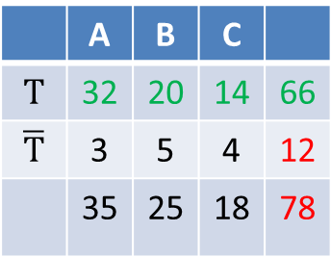




b) Si se seleccionan cuatro estudiantes al azar del turno noche, cuál es la probabilidad de que dos no tengan trabajo y dos sí.
$P\left(T\right)=\frac{66}{78}=\frac{11}{13}$
Probabilidad de que 1 estudiante elegido al azar Trabaje
 | A | B | C
$$T$$ | 32 | 20 | 14 | 66
$$\overline{T}$$ | 3 | 5 | 4 | 12
 | 35 | 25 | 18 | 78
$P\left(\overline{T}\right)=\frac{12}{78}=\frac{2}{13}$
Probabilidad de que 1 estudiante elegido al azar No Trabaje
Se seleccionan 4 estudiantes al azar:
$$T_{1}∩T_{2}∩{\overline{T}}_{3}∩{\overline{T}}_{4}$$
$$T∩T∩\overline{T}∩\overline{T}$$
$$T_{1}∩{\overline{T}}_{2}∩T_{3}∩{\overline{T}}_{4}$$
independientes
6 formas diferentes
………………………..
$${\overline{T}}_{1}∩{\overline{T}}_{2}∩T_{3}∩T_{4}$$
P($T∩T∩\overline{T}∩\overline{T}$)=6. $\frac{11}{13} \frac{11}{13} \frac{2}{13} \frac{2}{13}$

Slide 3








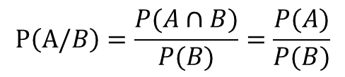

Ej 5 Dados A y B, deducir, ¿cómo queda expresada la P(A|B) si:
A es un subconjunto de B?
A y B son independientes?
S
a) $A está incluido en B$
B
$$A∩B=A$$
A
$$P\left(A/B\right)=\frac{P(A∩B)}{P(B)}=\frac{P(A)}{P(B)}$$
Obs:
Siempre que ocurra A, ocurrirá B
$P\left(B/A\right)=$???
$$P\left(B/A\right)=1$$
Por fórmula: $P\left(B/A\right)=\frac{P(A∩B)}{P(A)}=\frac{P(A)}{P(A)}=1$
b) $A y B son independientes$
$P\left(A/B\right)=$???
La ocurrencia de B, no modifica la probabilidad de que ocurra A
$$P\left(A/B\right)=P(A)$$
Además: $P\left(A/B\right)=\frac{P(A∩B)}{P(B)}=\frac{P\left(A\right)P(B)}{P(B)}=P(A)$

